Slide 1
CSS
Groupe C
SEBBAR NAJLAE TOZNANI LAILA
AJBAR OMAR EL MIRI ISMAIL

Slide 2

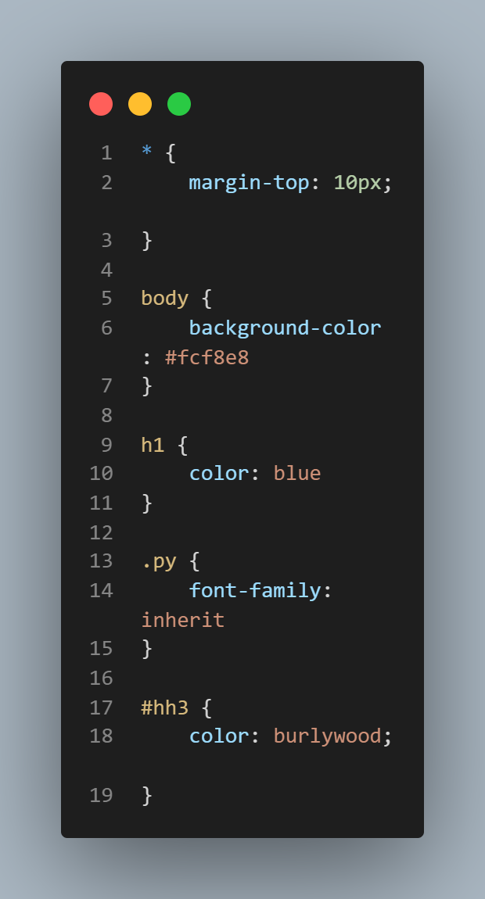
Les 5 sélectEURS :
Sélecteur d'élément CSS : body
Sélecteur d'identifiant CSS : #hh3
Sélecteur de classe CSS : .py
Sélecteur universel CSS : *

Slide 3
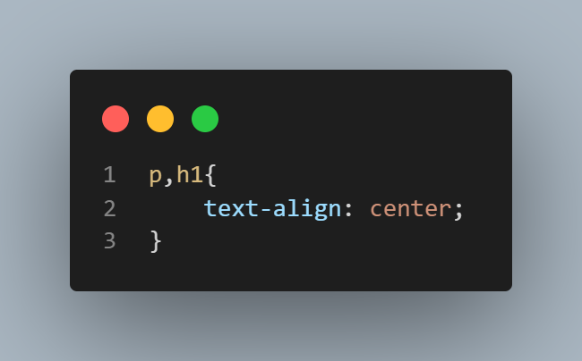
Sélecteur de groupe CSS : p,h1

Slide 4
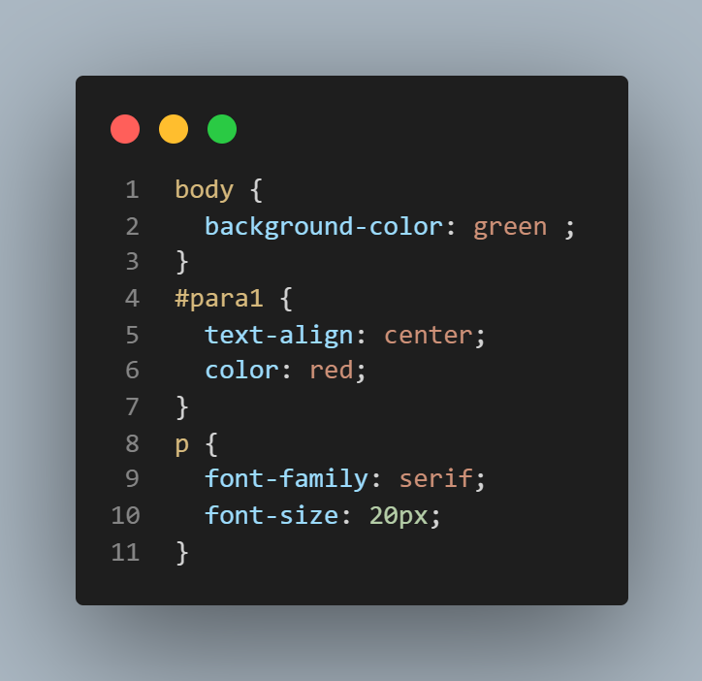
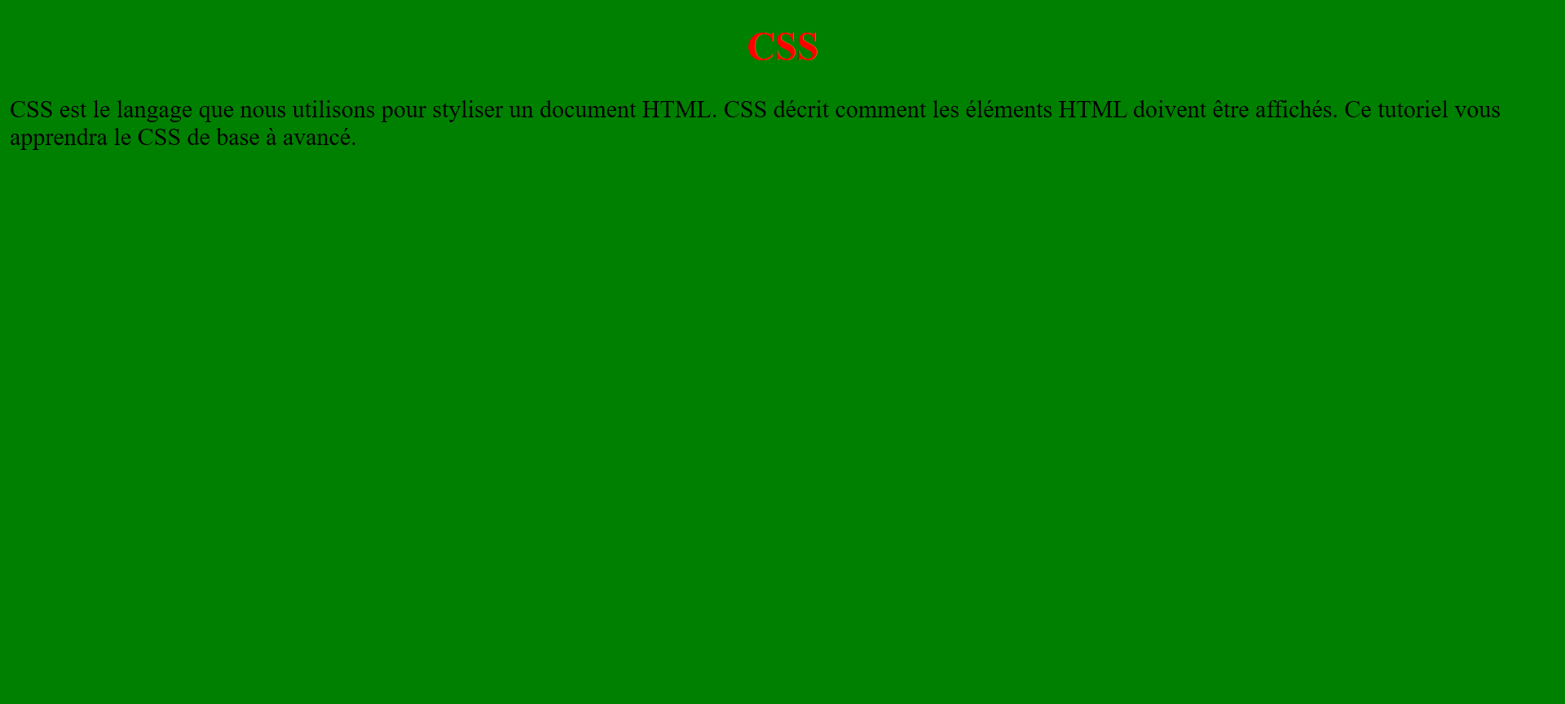
Background - exemple
EL MIRI Ismail

Slide 5
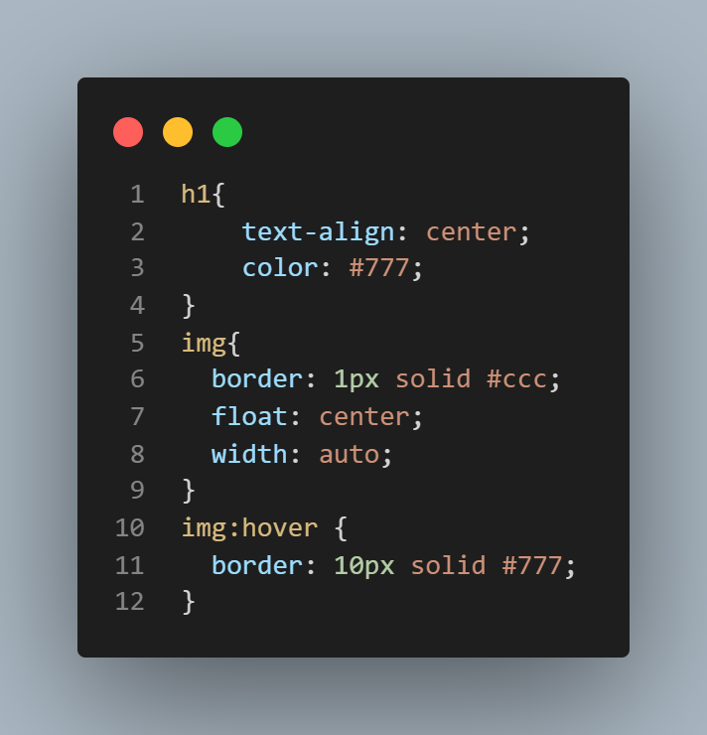
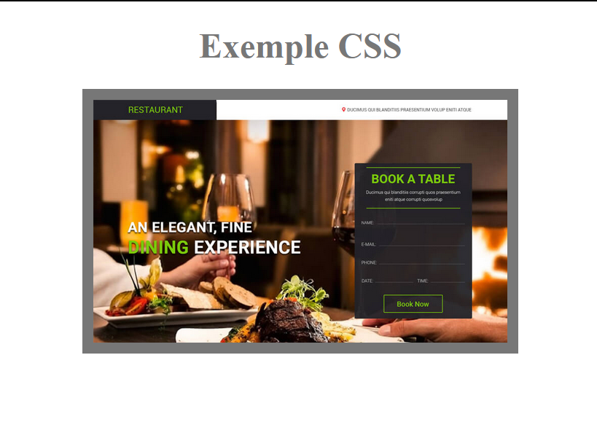
Image - exemple
SEBBAR Najlae

Slide 6
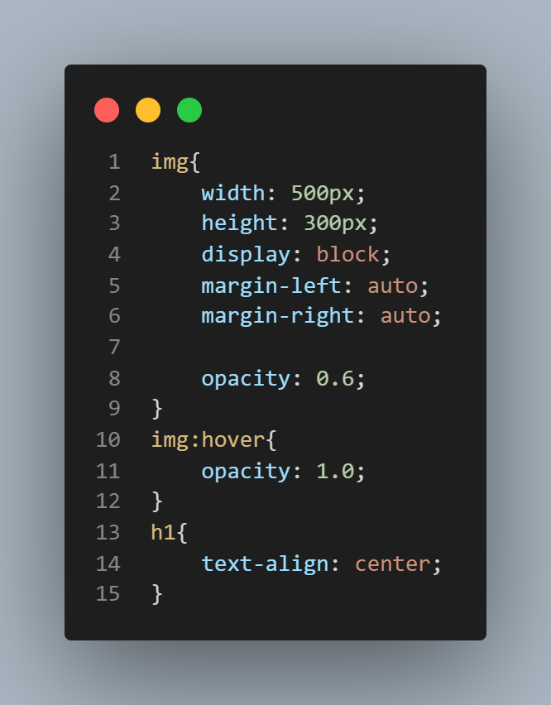
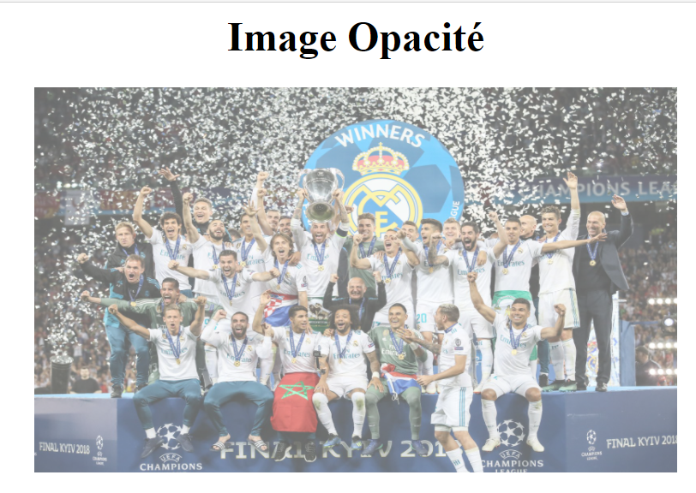
opacité - exemple
AJBAR Omar

Slide 7
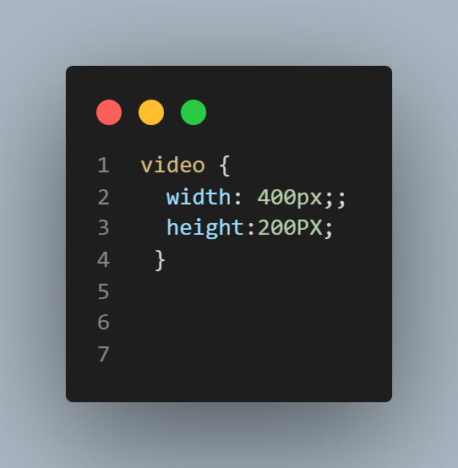
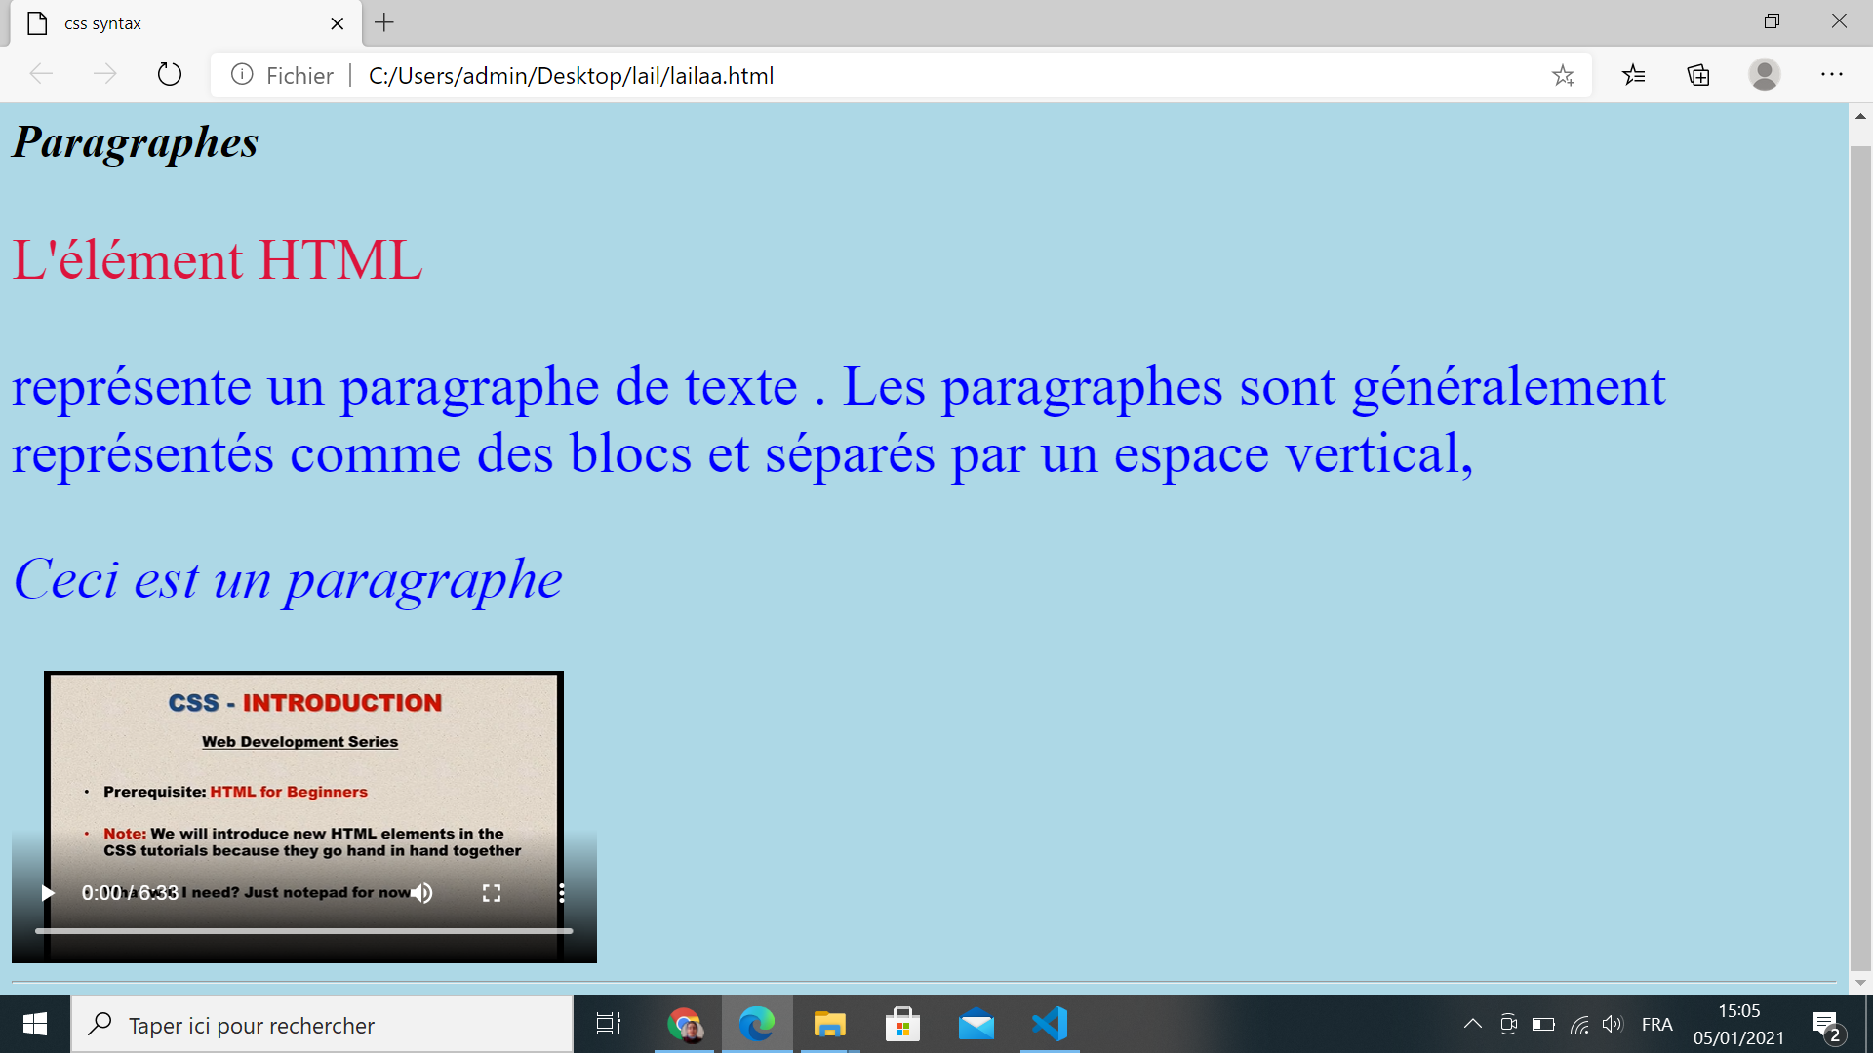
VIDEO - exemple
TOZNANI Laila

Slide 8
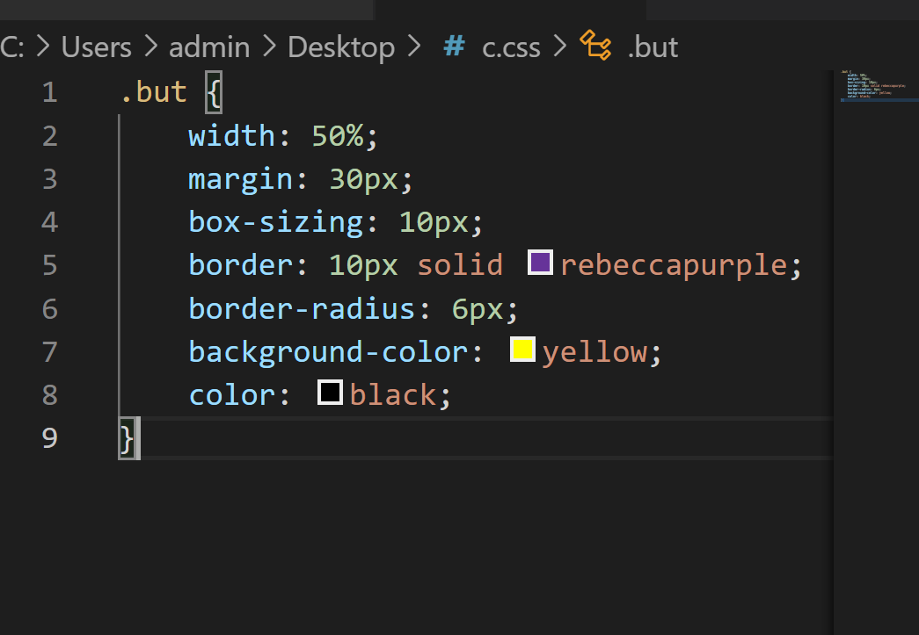
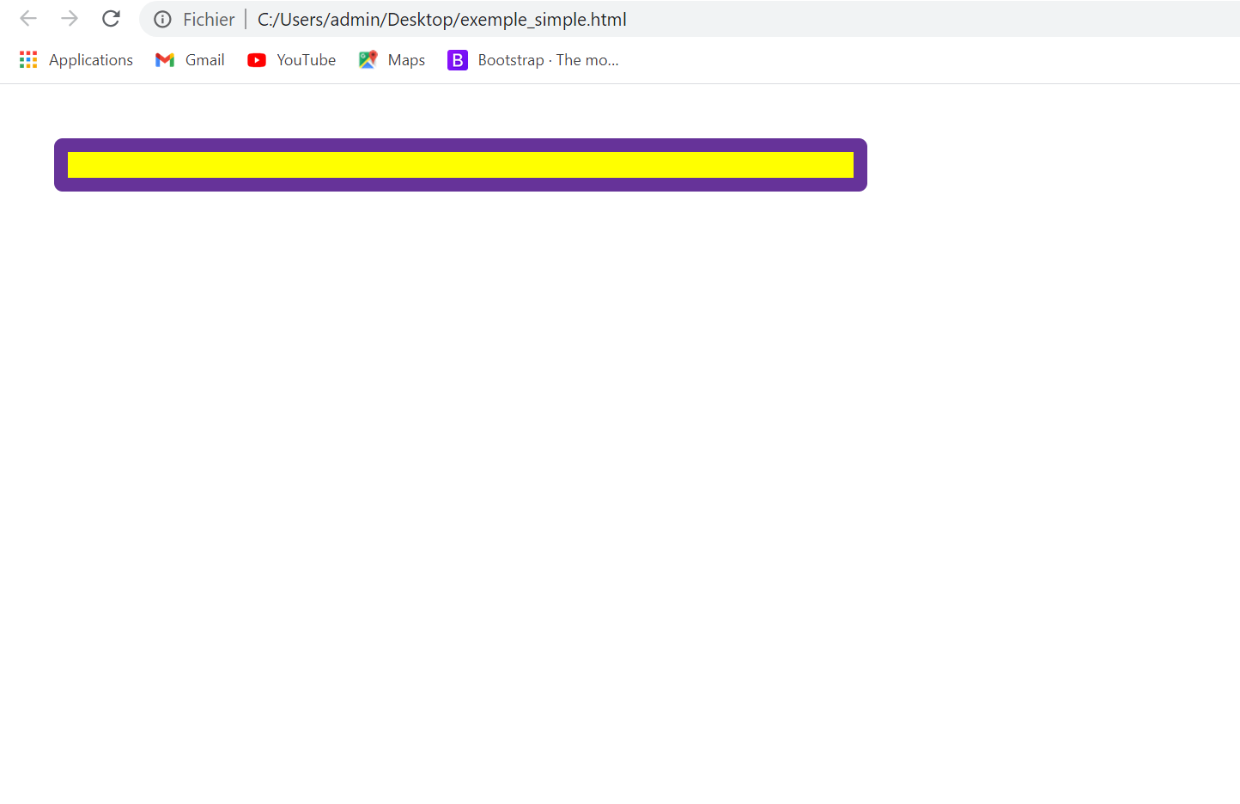
Bouton - exemple
BOUROUIJEL Hamza

Slide 9
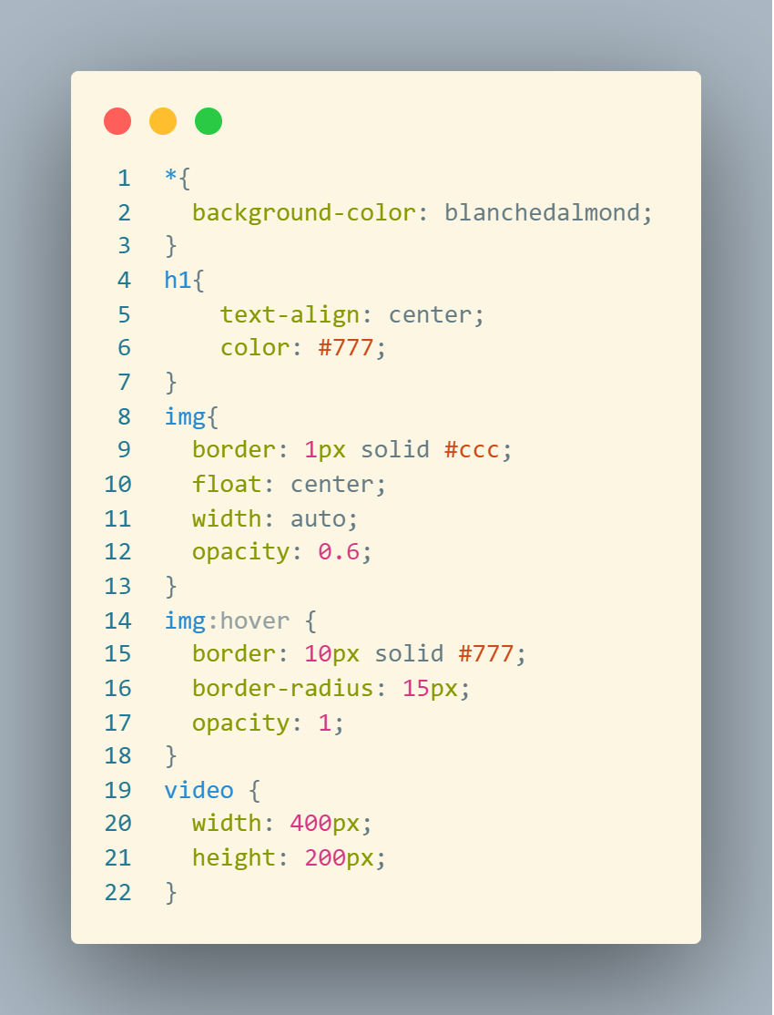
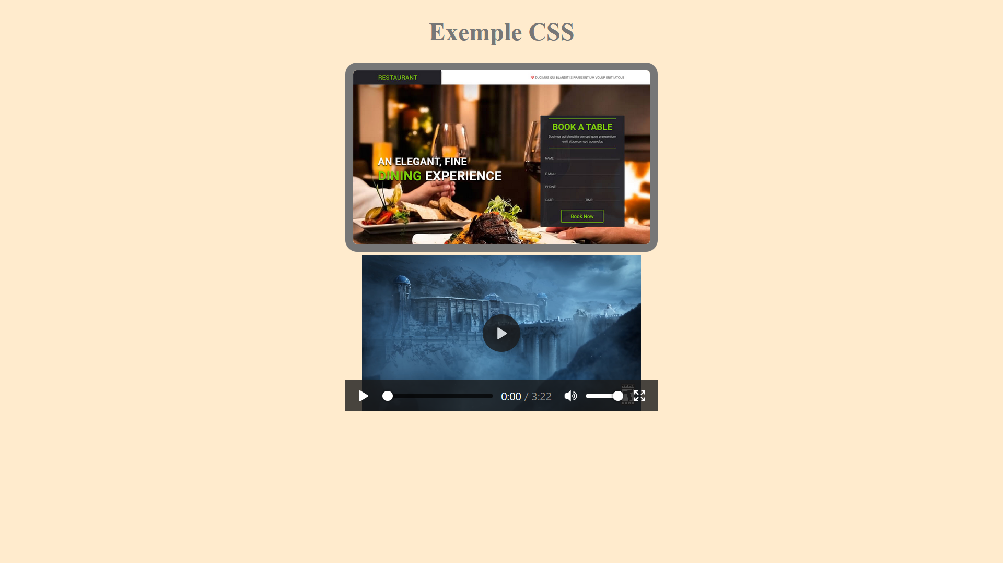
Prototype

Slide 10
Références
Freecodecamp.com
W3schools.com
Javatpoint.com

